Slide 1


Разработка и исследование унифицированного представления дискретно-непрерывных моделей
Трибунский
Владислав Алексеевич
АСМ-23, АВТФ,
студент
nstu.ru

Slide 2
Актуальность темы
Моделирование событийно-непрерывных процессов востребовано в промышленности, телекоммуникациях и науке;
Переход к распределённым вычислениям требует надёжного и унифицированного формата моделей;

Slide 3
Цель исследования
Создать унифицированную структуру данных, способную хранить и обрабатывать как дискретные, так и дифференциальные системы уравнений в распределенной архитектуре

Slide 4
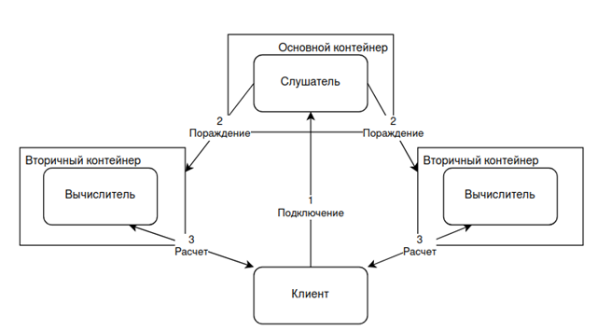
Клиент-серверная архитектура системы
Трёхкомпонентная архитектура: клиентский интерфейс, сервер-слушатель, сервер-вычислитель

Slide 5
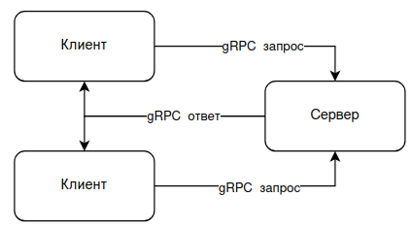
gRPC и форматы данных
gRPC + Protocol Buffers (HTTP/2) обеспечивают эффективный, типизированный обмен данными

Slide 6
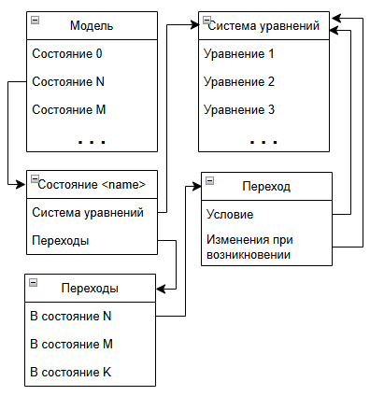
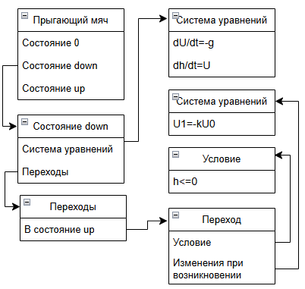
Логическая схема данных
Общая логическая схема и пример для задачи падающего мяча и состояния падения в частности

Slide 7
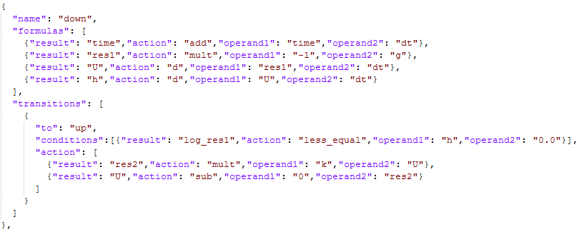
Представление модели в формате JSON
Представления состояния падения и его переходы в формате JSON

Slide 8
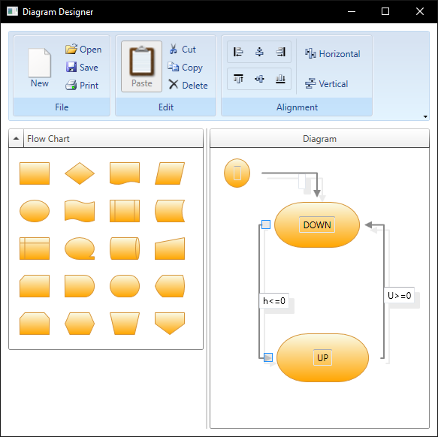
Клиентский интерфейс
Веб-интерфейс (C#, WPF/MVVM) для задания параметров модели и получения результатов

Slide 9
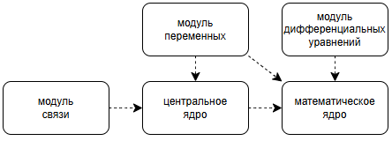
Сервер-вычислитель
Архитектура сервера-вычислителя

Slide 10
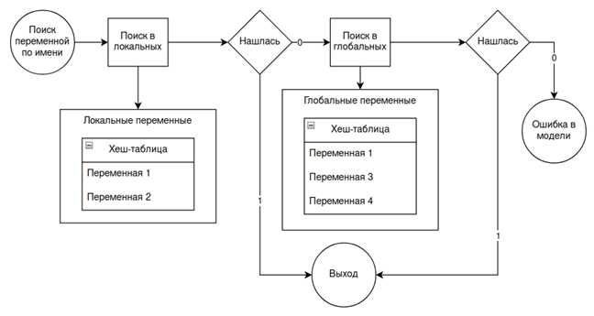
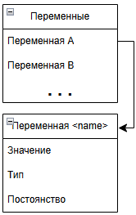
Архитектура модуля переменных
Пример реализации поиска значения по имени переменной

Slide 11
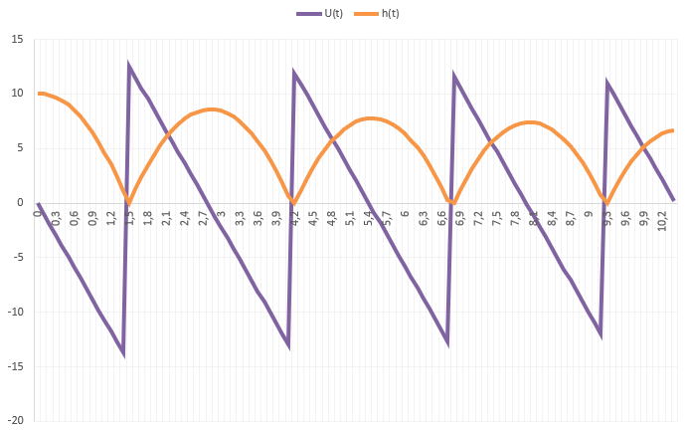
Результаты тестирования для задачи прыгающего мяча

Slide 12
Выводы и практическая значимость
Унифицированный формат упрощает описание моделей и снижает затраты на разработку и тестирование;
Распределённая архитектура обеспечивает гибкость, масштабируемость и надёжность решения.

Slide 13
Разработка и исследование унифицированного представления для дискретно-непрерывных моделей
Трибунский
Владислав Алексеевич
АСМ-23, АВТФ,
студент
nstu.ru

